Slide 1
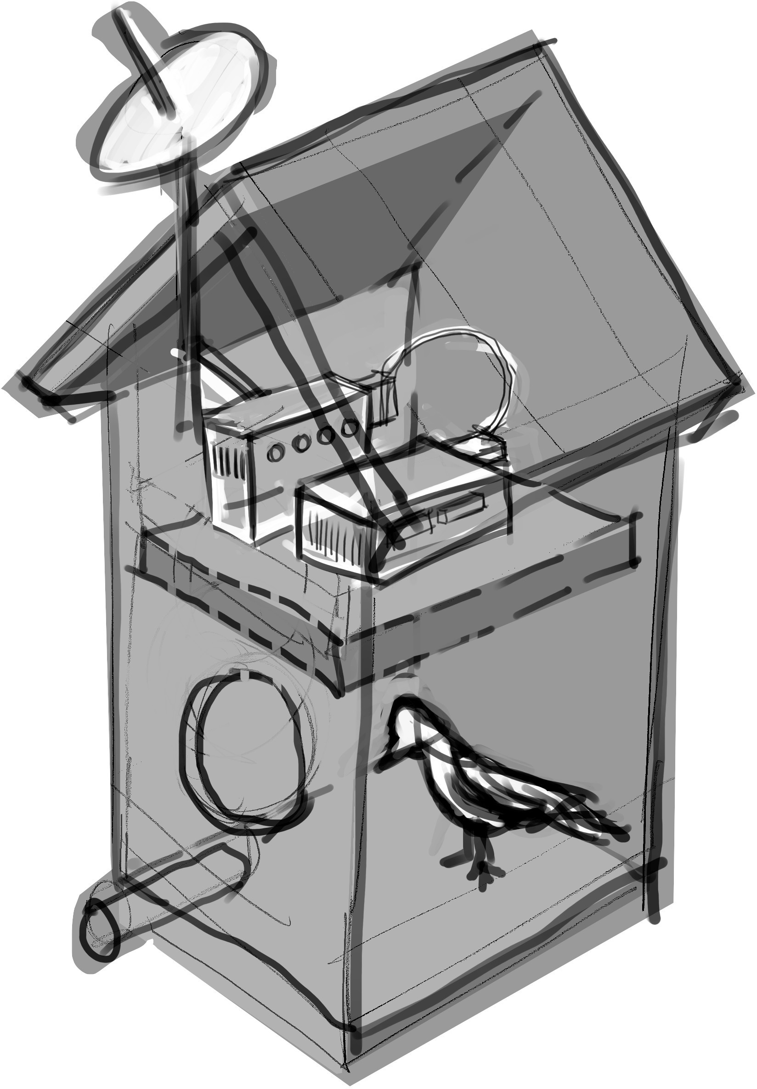
Elektronische systemen
Liesbet Van der Perre
‘e-NEST’
© D. Coppens

Slide 2
Inhoud
Elektronische systemen en IoT systemen
Sensoren
Classificatie
Analoge sensoren
Resistieve sensoren
Werkingsprincipe
Voorbeelden
Uitlezen
Digitale sensoren
Vb. drukknoppen en schakelaars
Actuatoren, vb. LEDs

Slide 3
Inhoud
Elektronische systemen en IoT systemen
Sensoren
Classificatie
Analoge sensoren
Resistieve sensoren
Werkingsprincipe
Voorbeelden
Uitlezen
Digitale sensoren
Vb. drukknoppen en schakelaars
Actuatoren, vb. LEDs

Slide 4
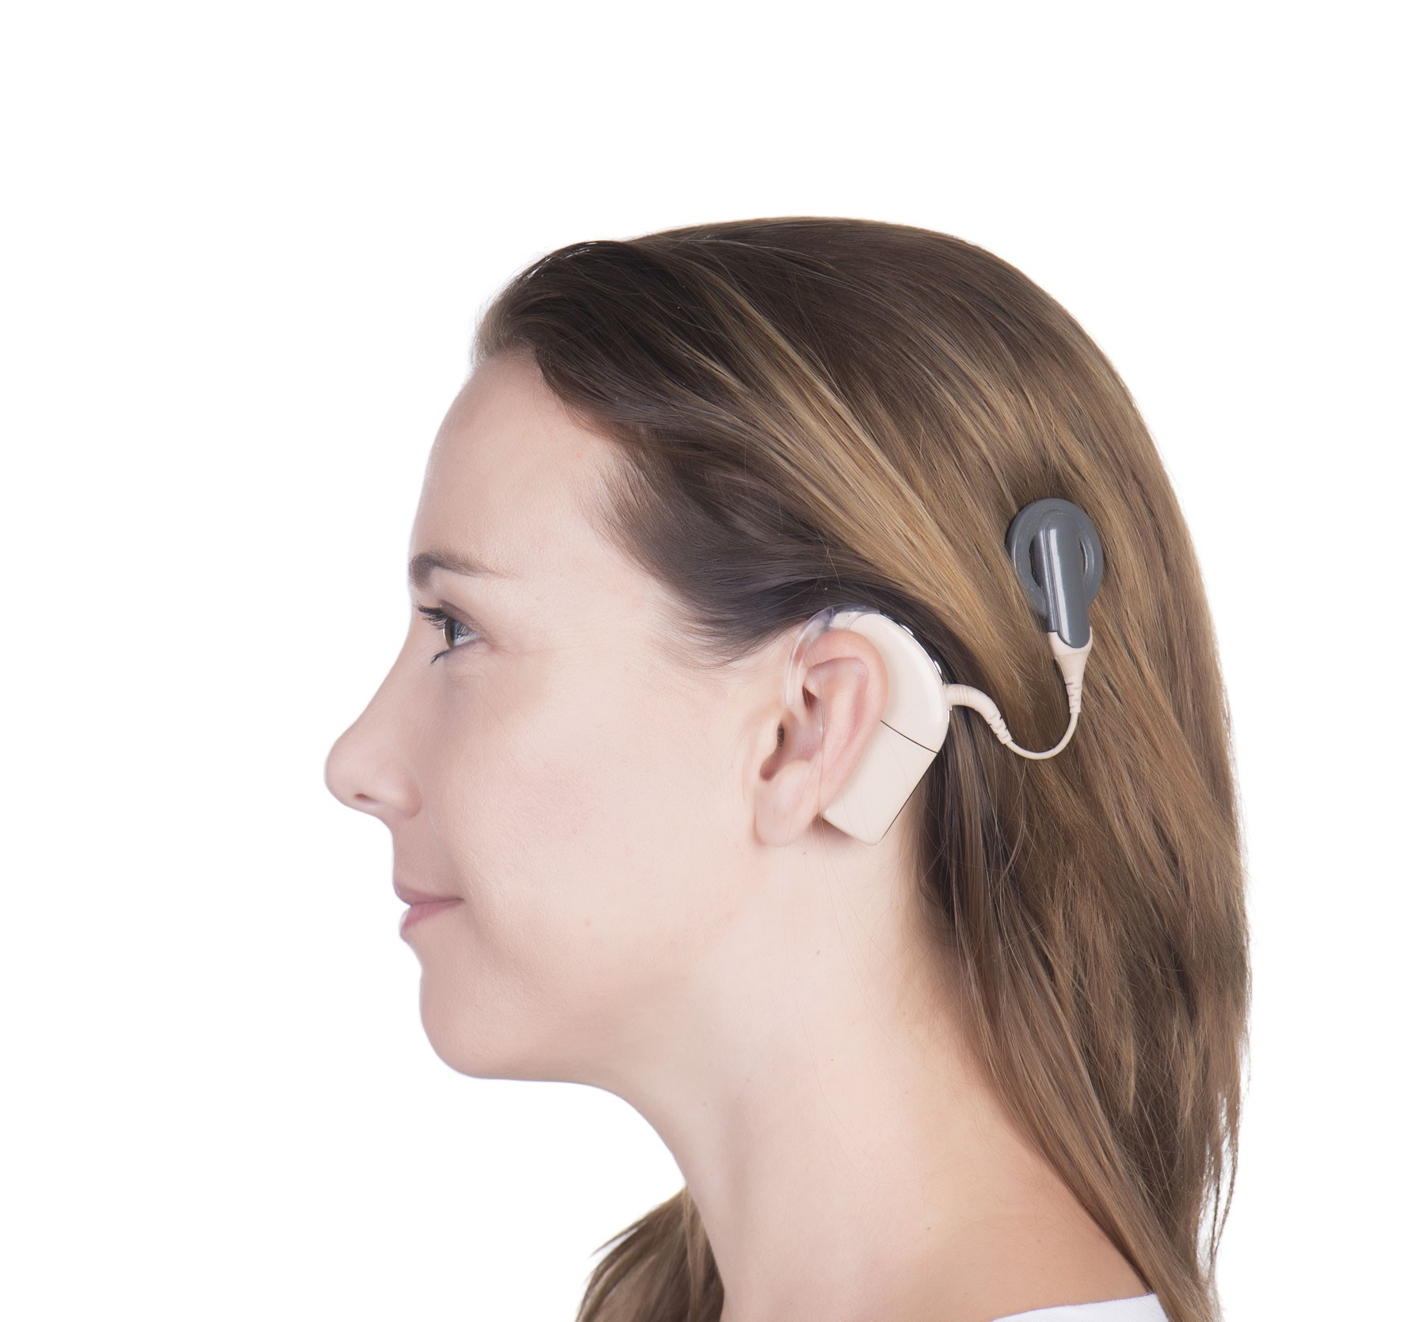
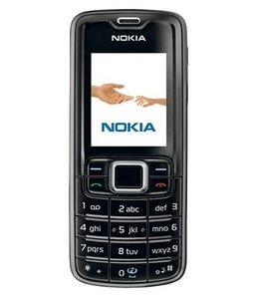
‘Raison d’être’ van elektronica: Elektronische Systemen

Slide 5




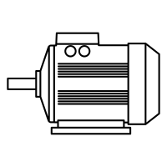

Elektronische Systemen: typische anatomie en sub-systemen
radio
Signaal Conditionering
(versterken, filteren, …)
Signaal Verwerking
(analoog, digitaal, controle)
A
D
D
A
communicatie
actuator
sensoren
Interactie met de fysische wereld

Slide 6
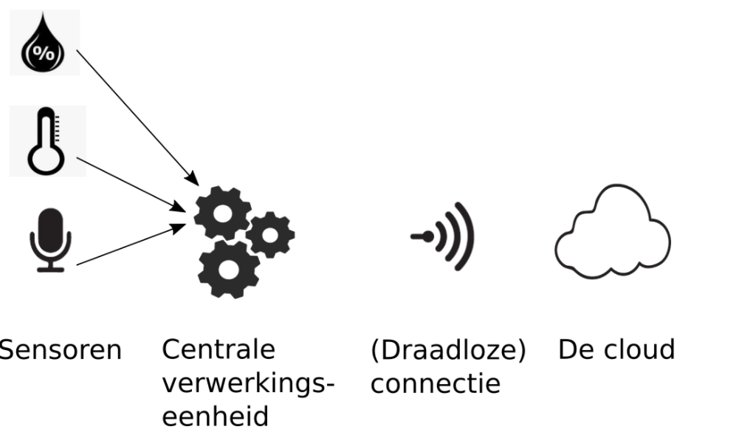
IoT onderdelen

Slide 7
Inhoud
Elektronische systemen en IoT systemen
Sensoren
Classificatie
Analoge sensoren
Resistieve sensoren
Werkingsprincipe
Voorbeelden
Uitlezen
Digitale sensoren
Vb. drukknoppen en schakelaars
Actuatoren, vb. LEDs

Slide 8
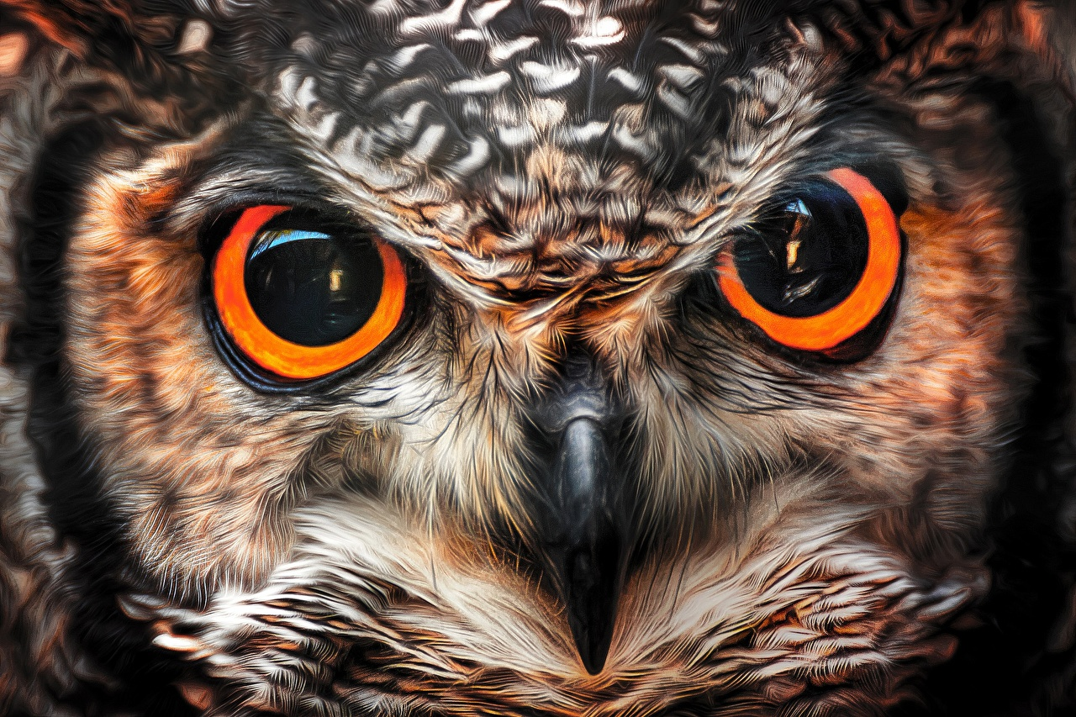
Sensoren:
Hoe kunnen dingen voelen?

Slide 9
Wat is een sensor?
Een sensor is een apparaat dat een stimulus s ontvangt en antwoordt met een elektrisch signaal E
Stimulus kan zijn:
grootheid, bv geluid,
eigenschap - karakteristiek, bv kleur,
toestand, bv deur koelkast open/toe.
Vaak samen vermeld met vriend:
Een actuator is een apparaat dat een elektrisch signaal ontvangt aan de ingang,
en een fysisch signaal genereert als uitgang.
sensor
stimulus s
elektrisch signaal E

Slide 10
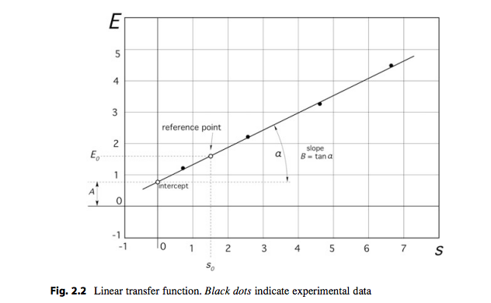
Transfer-functie van een lineaire sensor: illustratie van een lineaire, sensor
E = E₀ + B.(s-s₀)
(E₀, s₀): referentie waarde
B = sensitiviteit
(richtingscoëfficiënt van de rechte)
© J. Fraden, Handbook modern sensors

Slide 11
Hoe kan men achterhalen wat een sensor hoort/ziet/meet?
Als we een statische situatie veronderstellen (tijds-invariant):
E = f(s)
Met E = uitgang, s = stimulus
Willen we s kennen? s = f⁻¹(E)
Eenvoudige sensor verhalen:
De reactie (transferfunctie) van de sensor is gekend
En kan uitgedrukt worden als een eenvoudig wiskundig verband, dat kan geïnverteerd worden
Praktijk = vaak meer complex!

Slide 12
Inhoud
Elektronische systemen en IoT systemen
Sensoren
Classificatie
Analoge sensoren
Resistieve sensoren
Werkingsprincipe
Voorbeelden
Uitlezen
Digitale sensoren
Vb. drukknoppen en schakelaars
Actuatoren, vb. LEDs

Slide 13

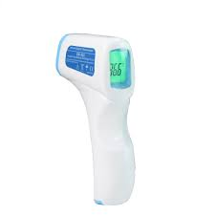
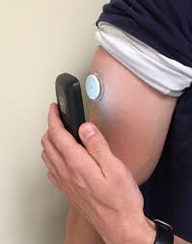
Classificatie van sensoren: verschillende assen-gezichtspunten Grootheid/parameter - WAT ze meten
Fysisch:
Chemisch: Biologisch:

Slide 14
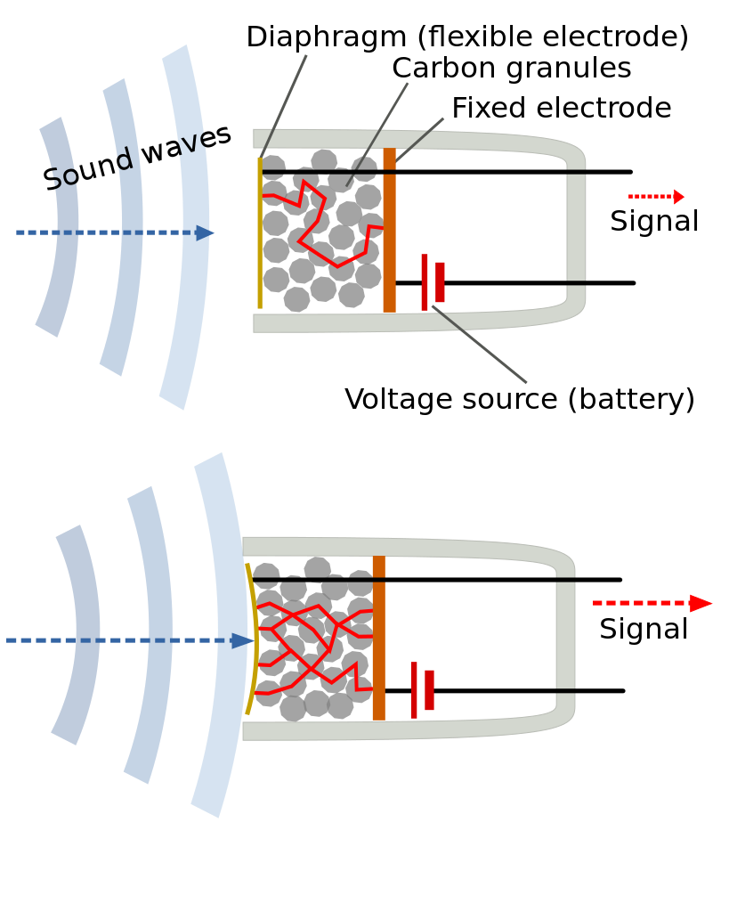
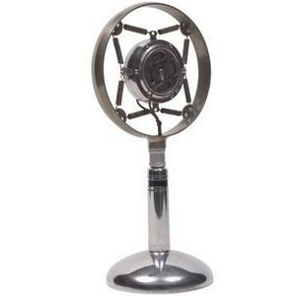
Classificatie van sensoren: verschillende assen-gezichtspunt Werkingsprincipe - HOE ze meten
Voorbeeld microfoon gebaseerd op
Werkingsprincipe: Resistief

Slide 15
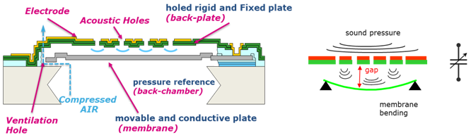
Voorbeeld microfoon: Werkingsprincipe capacitief

Slide 16
Classificatie van sensoren: vanuit oogpunt of energie, type uitgangssignaal, …
Actief vs passief:
Moet er ‘extra’ energie aan de sensor geleverd worden?
Kan op meerdere manieren geïnterpreteerd worden.
Wetenschappelijk meest gangbare: Een passieve sensor heeft geen externe energiebron nodig, deze genereert een elektrisch signaal door de energie van de input stimulus om te zetten (definitie J. Fraden)
Voorbeeld: passieve sensor: photodiode
Aard van signaal dat uitgegeven wordt: analoog of digitaal

Slide 17


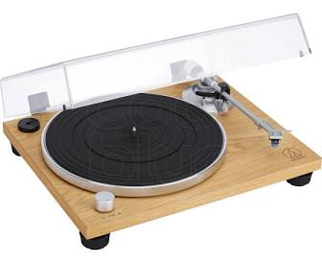

analoge signalen vs. digitale signalen
continue in de tijd
en continu in de waarde
discreet in de tijd
en discreet in de waarde

Slide 18
Inhoud
Elektronische systemen en IoT systemen
Sensoren
Classificatie
Analoge sensoren
Resistieve sensoren
Werkingsprincipe
Voorbeelden
Uitlezen
Digitale sensoren
Vb. drukknoppen en schakelaars
Actuatoren, vb. LEDs

Slide 19
Analoge sensoren genereren een analoog uitgangssignaal - enkele voorbeelden
Photodiode: licht -> stroom Ammeter: analoog systeem meet elektrische stroom

Slide 20
Inhoud
Elektronische systemen en IoT systemen
Sensoren
Classificatie
Analoge sensoren
Resistieve sensoren
Werkingsprincipe
Voorbeelden
Uitlezen
Digitale sensoren
Vb. drukknoppen en schakelaars
Actuatoren, vb. LEDs

Slide 21

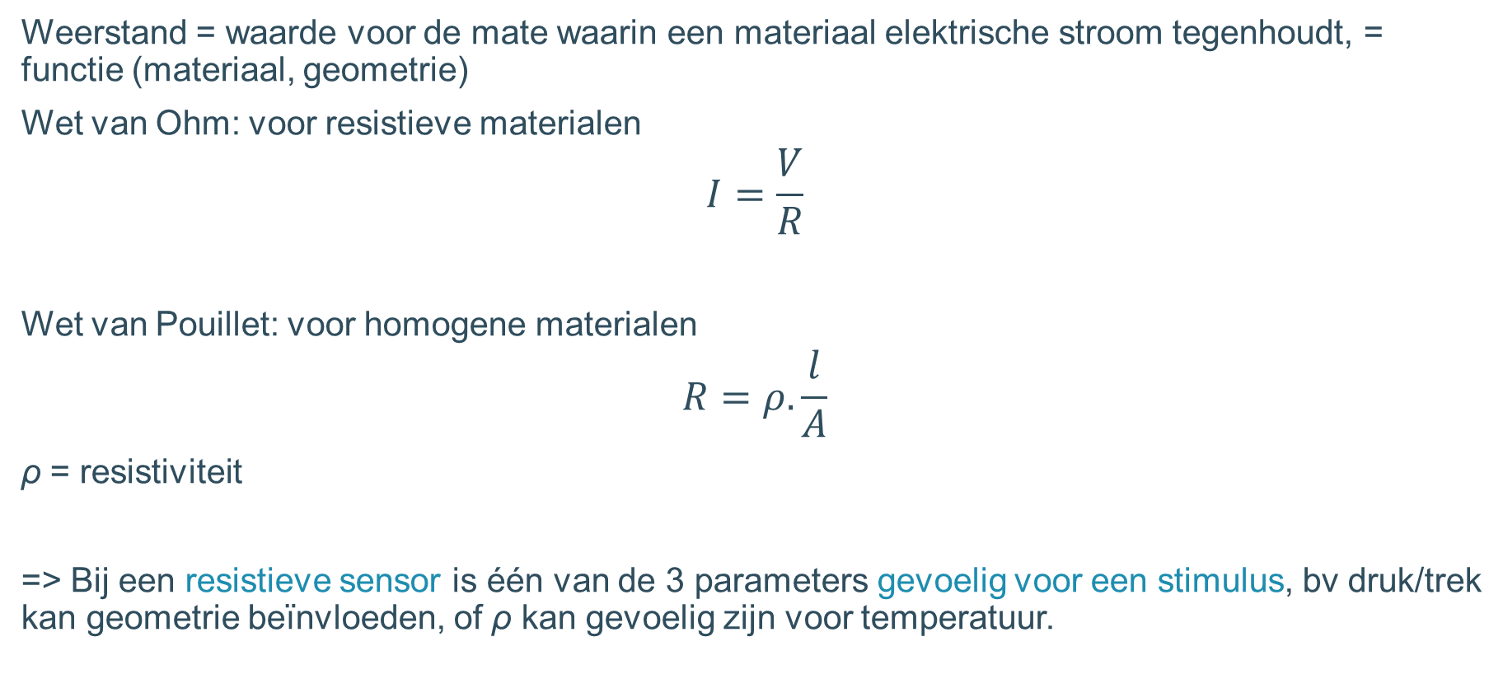

Wetenschappelijke wetten: de basis van resistieve sensoren
Weerstand = waarde voor de mate waarin een materiaal elektrische stroom tegenhoudt, = functie (materiaal, geometrie)
Wet van Ohm: voor resistieve materialen
$$I=\frac{V}{R}$$
Wet van Pouillet: voor homogene materialen
$$R=ρ.\frac{l}{A}$$
ρ = resistiviteit
=> Bij een resistieve sensor is één van de 3 parameters gevoelig voor een stimulus, bv druk/trek kan geometrie beïnvloeden, of ρ kan gevoelig zijn voor temperatuur.
A
$$l$$

Slide 22
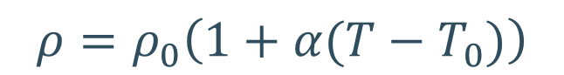
Voorbeelden van excellente geleiders, en een isolator
Materiaal | Resistiviteit ρ (Ω.m) | Geleidbaarheid σ (S/m) | Temperatuur coefficient (/°C) α*
Zilver | ~1.6.10⁻⁸ | ~6.3.10⁷ | 0.0038
Koper | ~1.7.10⁻⁸ | ~6.10⁷ | 0.00404
PET | ~1.10²¹ | ~1.10⁻²¹ | -
$$ρ=ρ_{0}\left(1+α({T−T}_{0})\right)$$
Een ‘slechte’ weerstand – met grote Negatieve α –
kan een ‘goede’ sensor zijn,
bv: thermometer, stroombegrenzer.
Met T de temperatuur en ρ₀ de resistiviteit bij een referentie temperatuur T₀
Voor hogere nauwkeurigheid volstaat lineaire benadering niet

Slide 23
Inhoud
Elektronische systemen en IoT systemen
Sensoren
Classificatie
Analoge sensoren
Resistieve sensoren
Werkingsprincipe
Voorbeelden
Uitlezen
Digitale sensoren
Vb. drukknoppen en schakelaars
Actuatoren, vb. LEDs

Slide 24
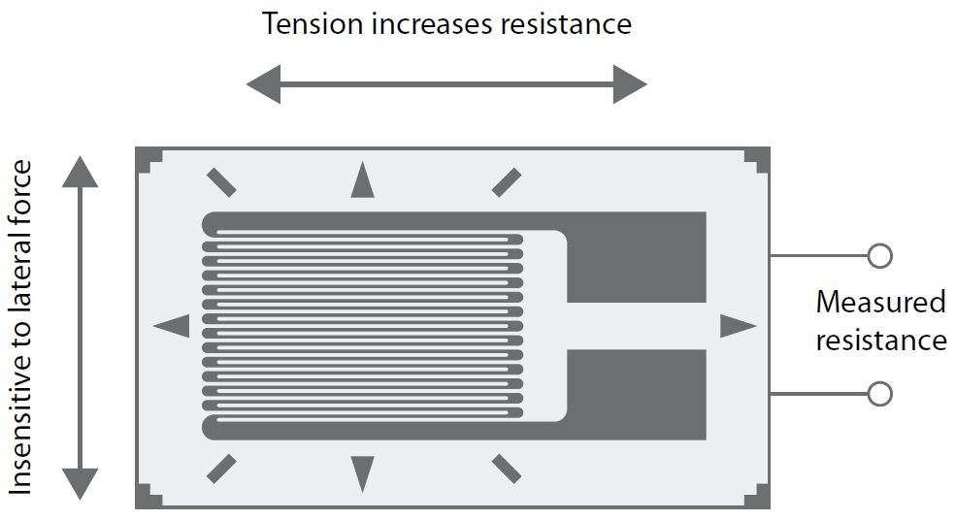
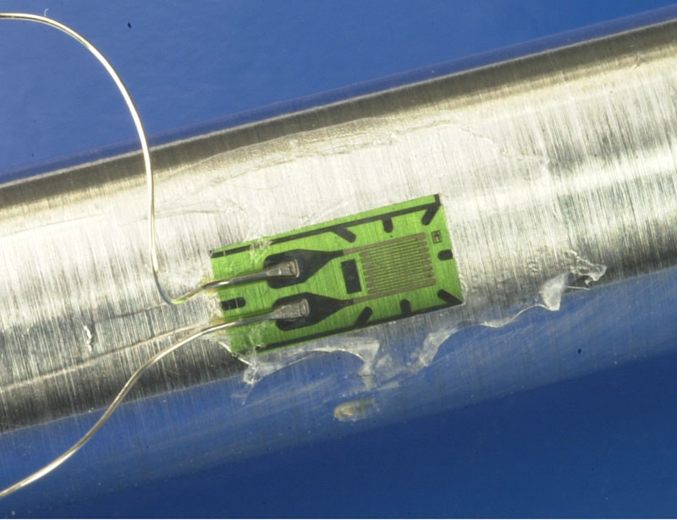
Resistieve sensoren al vele (!) jaren nuttig : rekstrookjes
Noot: eerder veel minder gevoelig

Slide 25
Licht sensor kan gerealiseerd worden door een photoresistor
Specifiek: halfgeleider materiaal
Wanneer photonen invallen:
-> creatie van ‘electron – hole’ paren
-> weerstand van het materiaal daalt abrupt
Photoresistor = LDR (Light Decreasing Resistor)

Slide 26
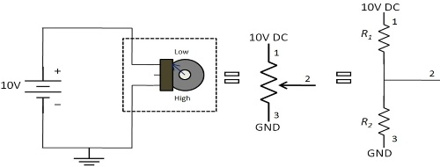
Potentiometer: een variabele weerstandsmeter kan ingezet worden als sensor
Concept: weerstand met 3 contacten:
2 op de uiteinden en 1 verstelbaar.
Creëert een weerstandsdeler met veranderbare verhouding: manueel instellen of op basis van een stimulus.
=> Gebruikt om een waaier aan fysische signalen te meten (bv afstand, snelheid) of elektronische systemen te besturen (bv audio versterker).
© binaryupdates

Slide 27
Vocht-gevoelige weerstanden zijn de basis voor ‘hygristors’
Principe: absorptie van vocht in een ‘dorstig’ materiaal
Noot: niet-lineair gedrag
effect = eerder traag,
response tijd ~10s - 30s
Hygristor ontwerp (a) en transfer functie (b), ‘RH’ = Relative Humidity = Relatieve Vochtigheid
© J. Fraden, Handbook of modern sensors, Fig. 4.20

Slide 28
Inhoud
Elektronische systemen en IoT systemen
Sensoren
Classificatie
Analoge sensoren
Resistieve sensoren
Werkingsprincipe
Voorbeelden
Uitlezen
Digitale sensoren
Vb. drukknoppen en schakelaars
Actuatoren, vb. LEDs

Slide 29

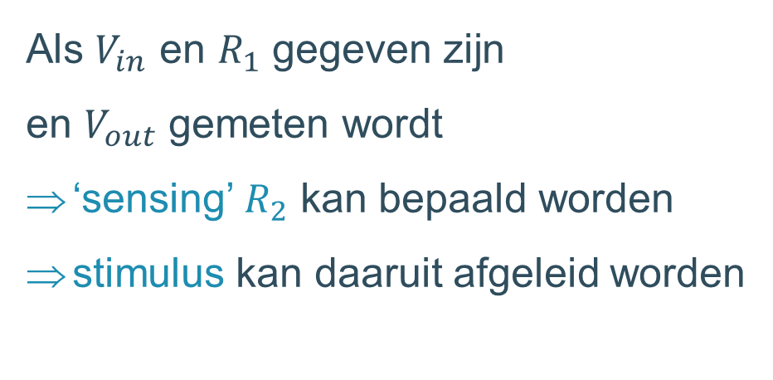
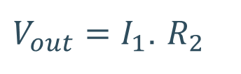
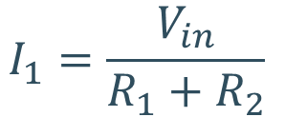
Resistieve sensoren uitlezen in de praktijk: mogelijk met een spanningsdeler en wet van Ohm
$$I_{1}=\frac{V_{in}}{R_{1}+R_{2}}$$
$V_{out}=I_{1}$. $R_{2}$
$$V_{out}=\frac{V_{in}.R_{2}}{R_{1}+R_{2}}$$
Als $V_{in}$ en $R_{1}$ gegeven zijn
en $V_{out}$ gemeten wordt
‘sensing’ $R_{2}$ kan bepaald worden
stimulus kan daaruit afgeleid worden

Slide 30
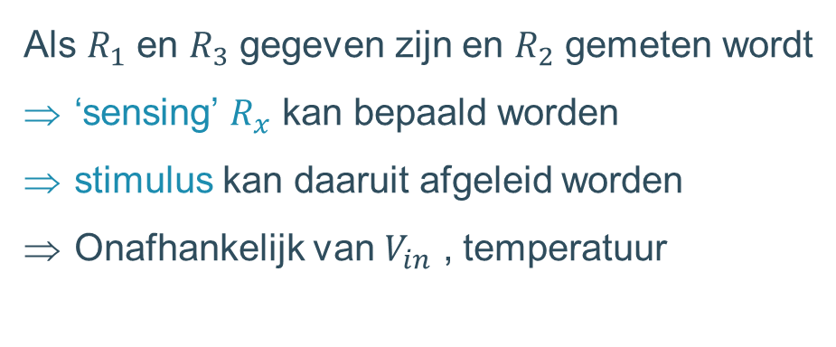
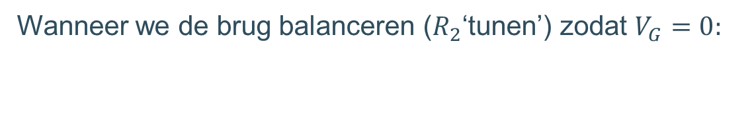
Resistieve sensoren uitlezen in de praktijk: mogelijk met een relatieve meting/wheatstone brug
Wanneer we de brug balanceren ($R_{2}$‘tunen’) zodat $V_{G}=0:$
Als $R_{1}$ en $R_{3}$ gegeven zijn en $R_{2}$ gemeten wordt
‘sensing’ $R_{x}$ kan bepaald worden
stimulus kan daaruit afgeleid worden
Onafhankelijk van $V_{in}$ , temperatuur
voorbeeld resistieve sensor

Slide 31
Inhoud
Elektronische systemen en IoT systemen
Sensoren
Classificatie
Analoge sensoren
Resistieve sensoren
Werkingsprincipe
Voorbeelden
Uitlezen
Digitale sensoren
Vb. drukknoppen en schakelaars
Actuatoren, vb. LEDs

Slide 32
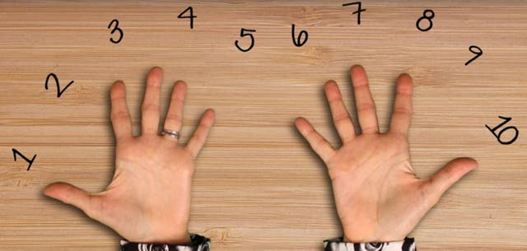
Digitale sensoren: nomenclatuur
Discrete mogelijke outputs
Vaak: binair (bv. schakelaar)
In elektrische systemen: geeft meestal een getalwaarde uitgedrukt in bits
© indy100.com

Slide 33

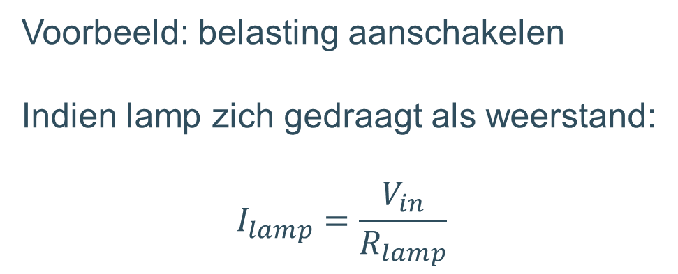
Schakelaars en drukknoppen: elementaire binaire sensoren
Veronderstel ideale schakelaar: R_{sch} = 0
Voorbeeld: belasting aanschakelen
Indien lamp zich gedraagt als weerstand:
$$I_{lamp}=\frac{V_{in}}{R_{lamp}}$$

Slide 34
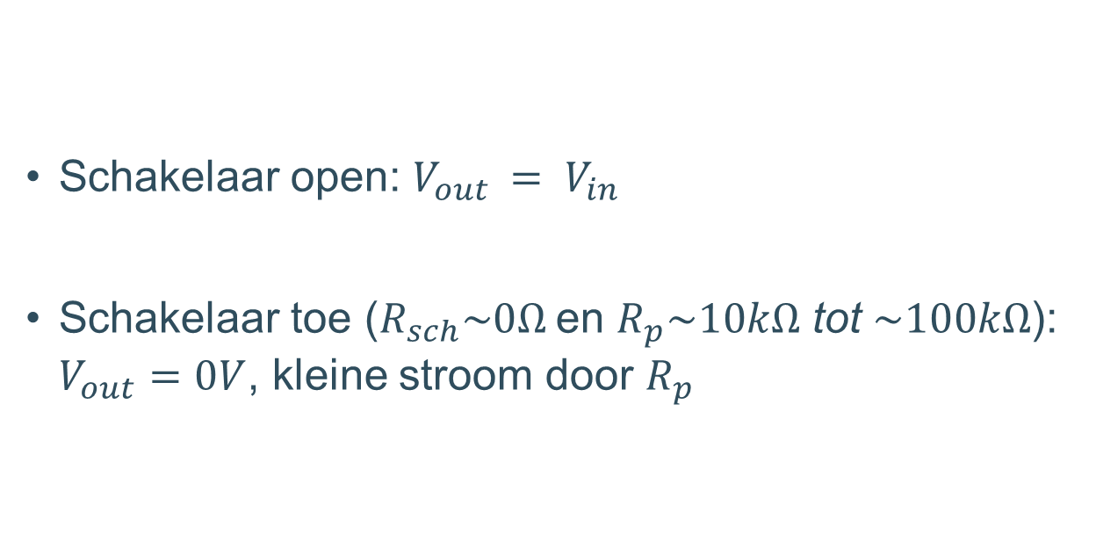
Interface circuit met ideale schakelaars
‘pull up’ weerstand
Schakelaar open: $V_{out }= V_{in}$
Schakelaar toe ($R_{sch}\sim 0Ω$en $R_{p}\sim 10kΩ$ tot $\sim 100kΩ$): $V_{out}=0V$, kleine stroom door $R_{p}$

Slide 35
Inhoud
Elektronische systemen en IoT systemen
Sensoren
Classificatie
Analoge sensoren
Resistieve sensoren
Werkingsprincipe
Voorbeelden
Uitlezen
Digitale sensoren
Vb. drukknoppen en schakelaars
Actuatoren, vb. LEDs

Slide 36


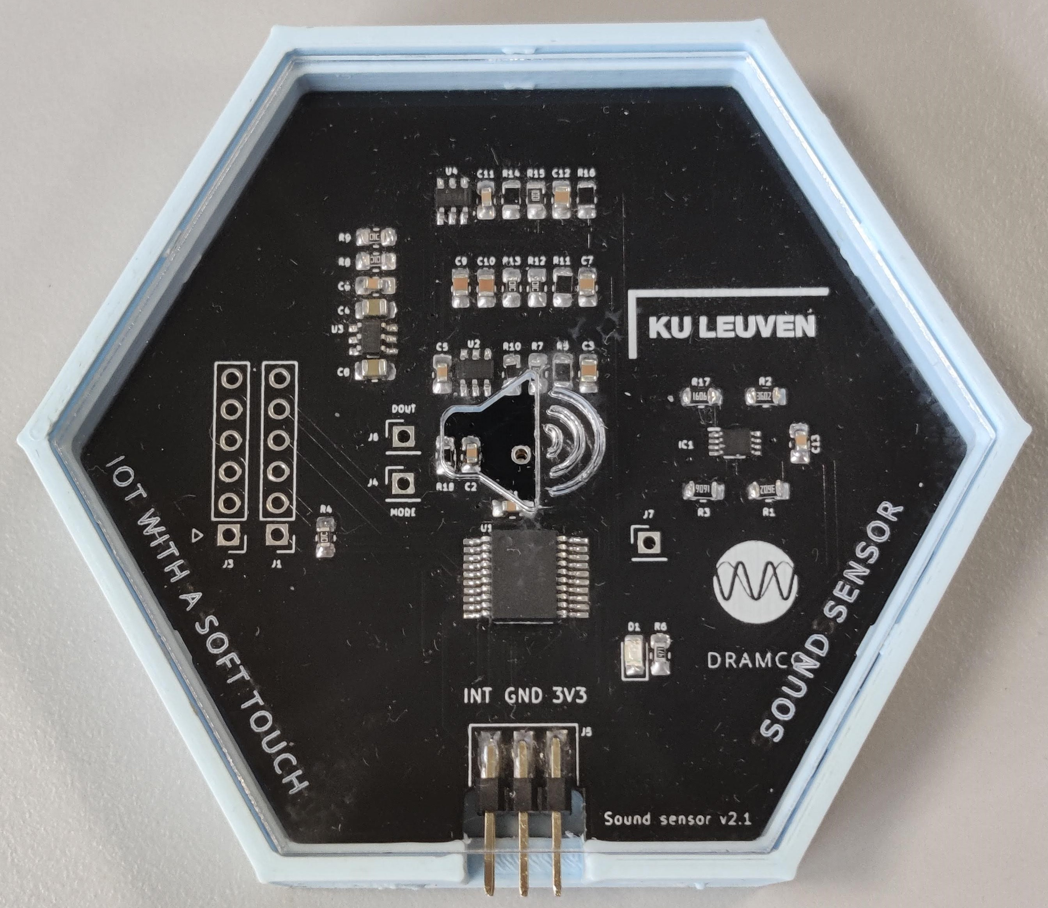
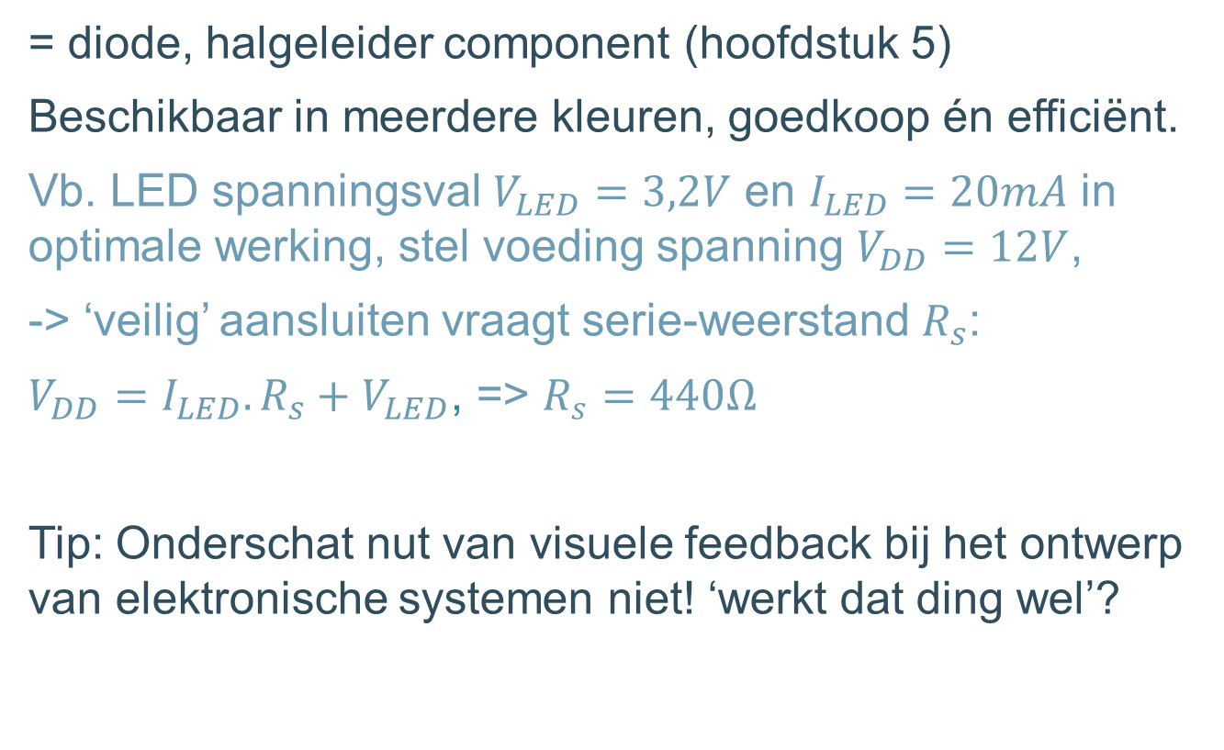
LEDs: bron van verlichting en indicator-lichtjes
= diode, halgeleider component (hoofdstuk 5)
Beschikbaar in meerdere kleuren, goedkoop én efficiënt.
Vb. LED spanningsval $V_{LED}=3,2V$ en $I_{LED}=20mA$ in optimale werking, stel voeding spanning $V_{DD}=12V$,
-> ‘veilig’ aansluiten vraagt serie-weerstand $R_{s}$:
$V_{DD}=I_{LED}.R_{s}+V_{LED}$, => $R_{s}=440Ω$
Tip: Onderschat nut van visuele feedback bij het ontwerp van elektronische systemen niet! ‘werkt dat ding wel’?
https://dramco-iwast.github.io/guide/

Slide 37
